Slide 1
Procedimiento de transferencia de dominio de los bienes inmuebles municipales donde funcionan los Gobiernos Autónomos Descentralizados Parroquiales Rurales

Slide 2
DIRECCION METROPOLITANA DE GESTION DE BIENES INMUEBLES
La Dirección Metropolitana de Gestión de Bienes Inmuebles, es la Entidad de Gestión Municipal, responsable de los procesos administrativos de inventario y registro de los Bienes inmuebles a cargo del Municipio del Distrito Metropolitano de Quito, su adquisición, inclusive por vía de expropiación, su administración y disposición, competencias establecidas desde su creación mediante Resolución de Alcaldía No. A-010, del 31 de marzo de 2011.
Código de Organización Territorial, Autonomía y Descentralización (COOTAD) , el último inciso, del artículo 414 manifiesta lo siguiente:
“Los Gobiernos Autónomos descentralizados provinciales, metropolitanos y municipales transferirán, previo acuerdo con los respectivos gobiernos autónomos descentralizados parroquiales los bienes inmuebles necesarios para su funcionamiento, así como los bienes de uso público existentes en la circunscripción territorial de la respectiva parroquia rural”.

Slide 3
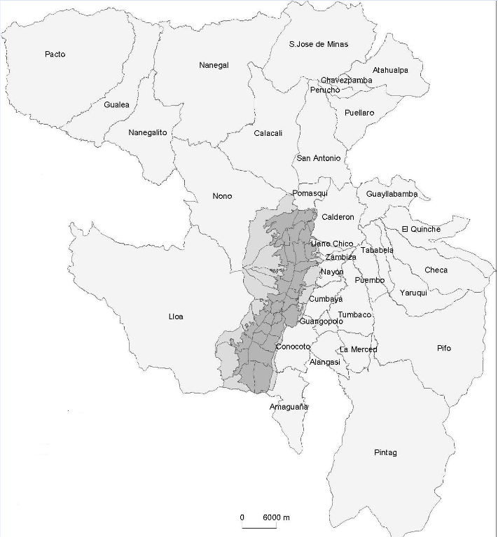
PARROQUIAS RURALES DEL DISTRITO METROPOLITANO DE QUITO
El Distrito Metropolitano de Quito cuenta con un total de 65 parroquias, 33 rurales y 32 urbanas.

Slide 4
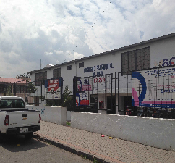
GOBIERNO AUTÓNOMO DESCENTRALIZADO PARROQUIAL RURAL DE PIFO
Predio: 3683599
Clave Catastral: 20133-04-001
Área: 8864.56 m2
Ubicación: Calle Francisco de Orellana y Ignacio Francisco Salvador
Propietario: Municipio Distrito Metropolitano de Quito.
Uso: Oficinas del Gobierno Parroquial; Coliseo; Mercado; Subcentro de Salud
Acción por realizarse: Conforme la Resolución Nro. C-008-2022, el Concejo Metropolitano autorizó la transferencia a título gratuito del predio No. 3683599 a favor del GAD Parroquial
La Procuraduría Metropolitana, continuará con las acciones necesarias, para el perfeccionamiento de la transferencia de dominio a favor del Gobierno Autónomo Descentralizado Parroquial Rural de Pifo.
Dependencia Responsable: Procuraduría Metropolitana; Administración Zonal Tumbaco; GAD Parroquial de Pifo

Slide 5
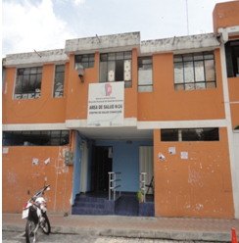
GOBIERNO AUTÓNOMO DESCENTRALIZADO PARROQUIAL RURAL DE CONOCOTO
Predio: 279114
Clave Catastral: 21907-12-003
Área: 265.20 m2
Ubicación: Calle Bolívar y Benalcázar
Propietario: Municipio Distrito Metropolitano de Quito.
Uso: Oficinas GAD Parroquial; Baterías Sanitaria.
Acciones por Realizarse: Conforme la Resolución No. C-007-2022 de fecha 20 de enero del 2022, el Concejo Metropolitano autorizó la transferencia a título gratuito del predio No. 279114 a favor del GAD Parroquial.
La Procuraduría Metropolitana, continuará con las acciones necesarias, para el perfeccionamiento de la transferencia de dominio a favor del Gobierno Autónomo Descentralizado Parroquial Rural de Conocoto.
Dependencia Responsable: Procuraduría Metropolitana; Gad Parroquial Conocoto.

Slide 6
GOBIERNO AUTÓNOMO DESCENTRALIZADO PARROQUIAL RURAL “LLOA”
Predio: 407571
Clave catastral: 3071406004
Ubicación: Calle Manuel Sotomayor y Antonio Piedra.
Propietario: Municipio del Distrito Metropolitano de Quito.
Uso: Oficinas GAD Parroquial; Tenencia Política; Biblioteca.
Acciones por Realizarse: Conforme la Resolución No. C-010 de 20 de enero 2022, el Concejo Metropolitano autorizó la transferencia a título gratuito del predio No. 407571 a favor del GAD Parroquial.
La Procuraduría Metropolitana, continuará las acciones necesarias, para el perfeccionamiento de la transferencia de dominio a favor del Gobierno Autónomo Descentralizado Parroquial Rural de Lloa.
Dependencia Responsable: Procuraduría Metropolitana

Slide 7
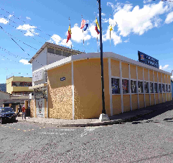
GOBIERNO AUTÓNOMO DESCENTRALIZADO PARROQUIAL RURAL “AMAGUAÑA”
Predio Nro. 3030260
Área: 294.32 m2
Ubicación: Calles Bucheli y Colón esquina
Propietario: Municipio del Distrito Metropolitano de Quito.
Uso: Tenencia Política: 23,05 m2; Infocentro: 63,04; m2; Bodega GAD: 18,90 m2; UPC: 36,78 m2.
Acciones por Realizarse: La Comisión de Propiedad y Espacio Público, en sesión de fecha 02 de mayo de 2019, resolvió, autorizar la entrega en donación, el predio Nro. 3030260, a favor del Gobierno Autónomo Descentralizado Parroquial de Amaguaña
Nos encontramos a la espera de la respectiva Resolución por parte del Concejo Metropolitano.
Dependencia Responsable: Concejo Metropolitano

Slide 8
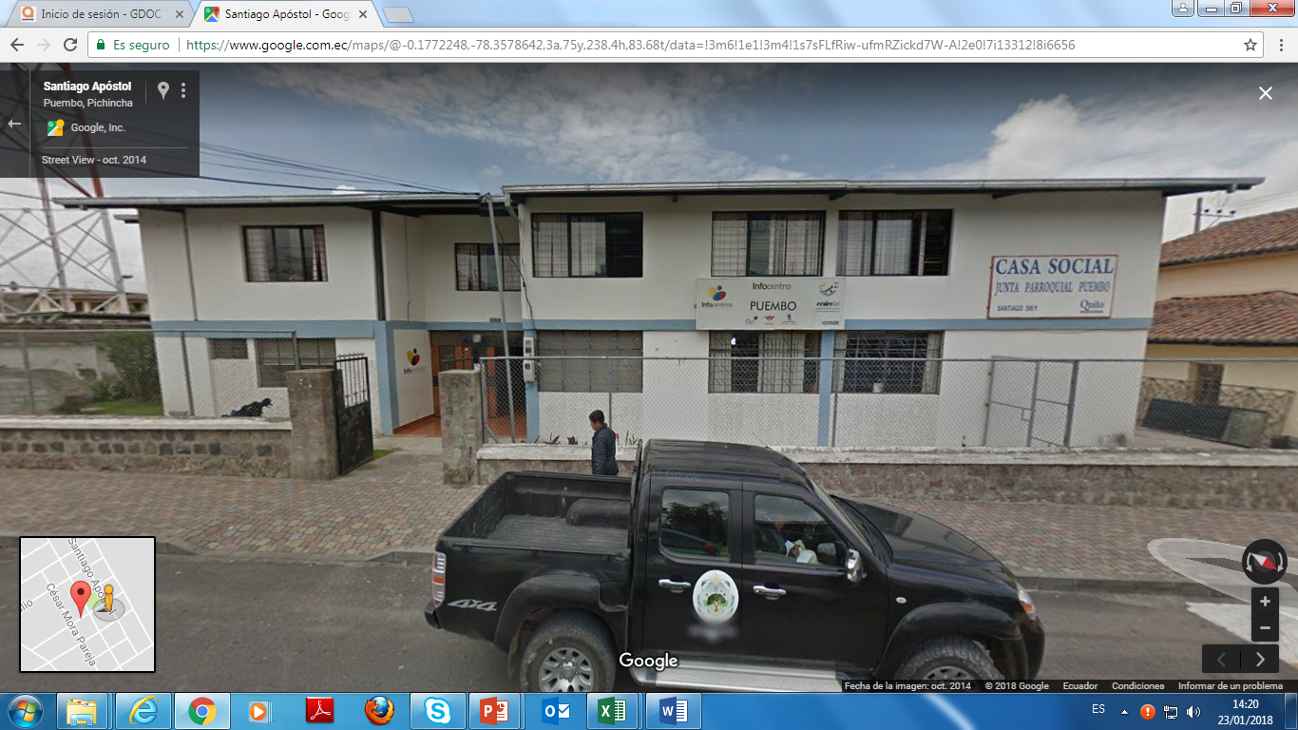
GOBIERNO AUTÓNOMO DESCENTRALIZADO PARROQUIAL RURAL DE PUEMBO
Predio: 375736
Clave Catastral: 11229-03-002
Área: 1566.46 m2
Ubicación: Calle Santiago y Florencio Espinoza
Propietario: Municipio Distrito Metropolitano de Quito.
Uso: Oficinas del Gobierno Parroquial ; Piscina Pública administrado por la Administración Zonal Tumbaco
Acción a Realizar: La Procuraduría Metropolitana remitió la escritura de bien mostrenco del predio No. 375736 debidamente inscrita en el Registro de la Propiedad, por lo que se dará inició al proceso de transferencia, solicitando los informes a la dependencias que intervienen en el proceso.
Dependencia Responsable: GAD Parroquial, DMGBI.

Slide 9
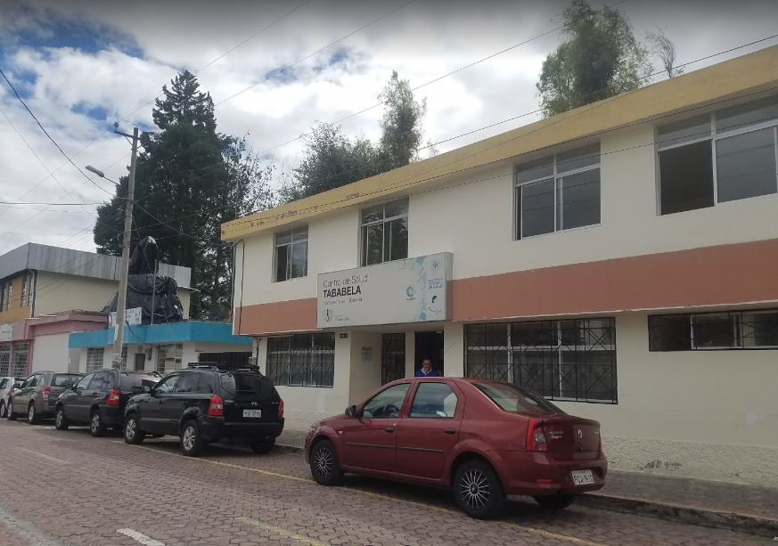
GOBIERNO AUTÓNOMO DESCENTRALIZADO PARROQUIAL RURAL DE TABABELA
Predio: 359395
Clave Catastral: 10931-02-004
Área: 891.89 m2
Ubicación: Calle Eloy Alfaro y Antonio José de Sucre.
Propietario: Municipio Distrito Metropolitano de Quito.
Uso: Oficinas Gobierno Parroquial; Tenencia Política; Infocentro; Policía Nacional; Subcentro de Salud; Baños Municipales; CNT.
Acciones por Realizarse: Mediante Resolución C 306 de 15 de diciembre de 2016, el Concejo Metropolitano resolvió la entrega del predio No. 359395 en comodato parcial a favor del Ministerio de Salud.
La Procuraduría debe informar si se llegó a perfeccionar el acto administrativo.
Dependencia Responsable: Dirección Metropolitana de Gestión de Bienes Inmuebles.

Slide 10
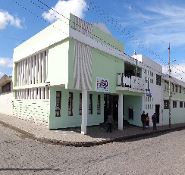
GOBIERNO AUTÓNOMO DESCENTRALIZADO PARROQUIAL RURAL DE YARUQUÍ
Predio: 427488
Clave Catastral: 11536-06-004
Área: 160.00 m2
Ubicación: Centro Parroquial de Yaruquí
Propietario: Municipio Distrito Metropolitano de Quito.
Uso: Oficinas GAD Parroquial; Jardín de Infantes “Yolanda Medina Mena”
Acciones por Realizarse: La DMGBI, procedió con la elaboración del Oficio Nro. GADDMQ-DMGBI-2023-1742-O de fecha 02 de mayo de 2023, en el que se solicitó a la Procuraduría Metropolitana, se proceda a informar el estado del procedimiento de declaratoria de bien mostrenco del predio mencionado, ya que si no se perfecciona la declaratoria no se podrá continuar con el procedimiento de transferencia de dominio.
Dependencia Responsable: Procuraduría Metropolitana.

Slide 11
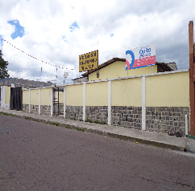
GOBIERNO AUTÓNOMO DESCENTRALIZADO PARROQUIAL RURAL “ALANGASÍ”
Predio: 130700
Clave Catastral: 22418-08-003
Área: 1005.12 m2
Ubicación: Calle 2 de febrero y Manuela Sáenz
Propietario: Municipio Distrito Metropolitano de Quito.
Uso: Oficinas GAD Parroquial; Casa Comunal; Tenencia Política.
Acciones por Realizarse: El 17 de marzo del 2023, mediante Oficio Nro. GADDMQ-DMGBI-2023-1059-O, esta Dirección Metropolitana solicitó a la Administración Zonal Los Chillos, remita los informes técnicos con la finalidad de continuar con el procedimiento de declaratoria de bien mostrenco.
Dependencia Responsable: Administración Zonal Valle de los Chillos

Slide 12
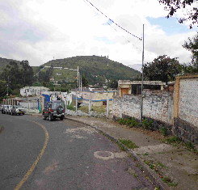
GOBIERNO AUTÓNOMO DESCENTRALIZADO PARROQUIAL RURAL “LA MERCED”
Predio: 369553
Clave Catastral: 21921-06-005
Área: 1419.56 m2
Ubicación: Calle 3 interior y avenida Ilaló
Propietario: Municipio Distrito Metropolitano de Quito.
Uso: Oficinas GAD Parroquial; UPC; Sede de la Liga Parroquial.
Acciones por Realizarse: La DMGBI, mediante Oficio Nro. GADDMQ-DMGBI-2023-0563-O de fecha 13 de febrero de 2023, remitió a la Administración Zonal Los Chillos, la actualización gráfica del predio Nro. 369553, con la finalidad de que se proceda con los informes técnicos, sociales y ambientales para el procedimiento de donación.
Dependencia Responsable: Administración Zonal Los Chillos

Slide 13
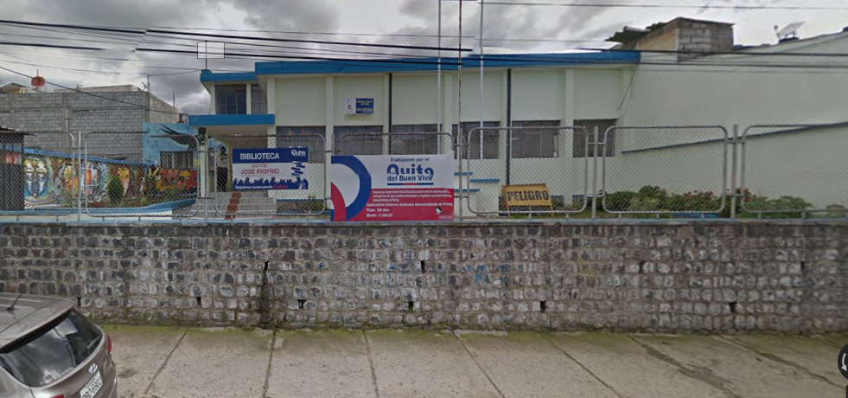
GOBIERNO AUTÓNOMO DESCENTRALIZADO PARROQUIAL RURAL “PINTAG”
Predio: 372262
Clave Catastral: 24126-09-003
Área: 710 m2
Ubicación: Calle Párroco Riofrio y Antisana
Propietario: Municipio del Distrito Metropolitano de Quito.
Uso: Oficinas GAD Parroquial; Tenencia Política; Biblioteca.
Acciones a Realizarse: El predio se encuentra en un proceso de regularización de excedentes y diferencias de áreas, previo al proceso de donación al GAD Parroquial, solicitud realizada por la DMC.
Dependencia Responsable: Administración Zonal y Dirección Metropolitana de Catastro.

Slide 14
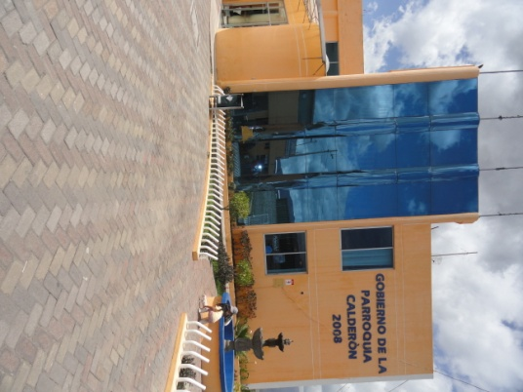
GOBIERNO AUTÓNOMO DESCENTRALIZADO PARROQUIAL RURAL “CALDERÓN”
Predio: 326435
Clave Catastral: 13317-04-003
Área: 5490.50 m2
Ubicación: Calle Antis, pasaje B y C
Propietario: Municipio del Distrito Metropolitano de Quito
Uso: Oficinas GAD Parroquial; Parque del Sector; UPC.
Acciones a Realizarse: El 30 de marzo de 2023, mediante Oficio Nro. GADDMQ-DMGBI-2023-1262-O, esta Dirección Metropolitana, solicitó a la Administración Zonal Calderón, se subsanen las observaciones realizadas por la Dirección Metropolitana de Catastro correspondiente al levantamiento topográfico formato DWG y PDF, para posterior corrección del formulario por parte de esta Dirección Metropolitana y proseguir con el trámite de regularización de excedentes o diferencia de áreas correspondiente.
Dependencia Responsable: Administración Zonal, DMGBI.

Slide 15
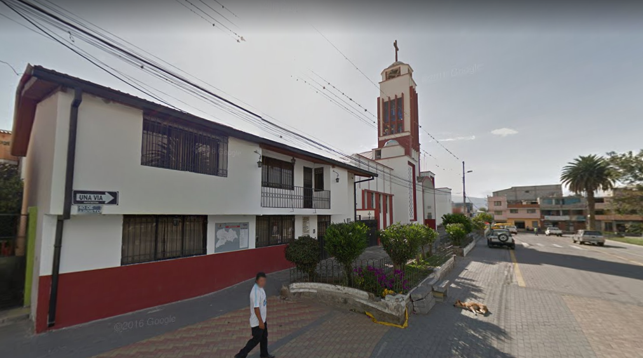
GOBIERNO AUTÓNOMO DESCENTRALIZADO PARROQUIAL RURAL “GUAYLLABAMBA”
Predio: 391390
Clave Catastral: 14431-12-001
Área: 3286 m2
Ubicación: Avenida Simón Bolívar, Parque Central
Propietario: Municipio del Distrito Metropolitano de Quito (Según catastro)
Acciones a Realizarse: El predio es de propiedad de la CURIA METROPOLITANA información remitida a Procuraduría Metropolitana según consta del Oficio Nro. GADDMQDMGBI-2020-2357-O 23 de noviembre de 2020.
Información que esta siendo contrastada por la DMGBI.

Slide 16
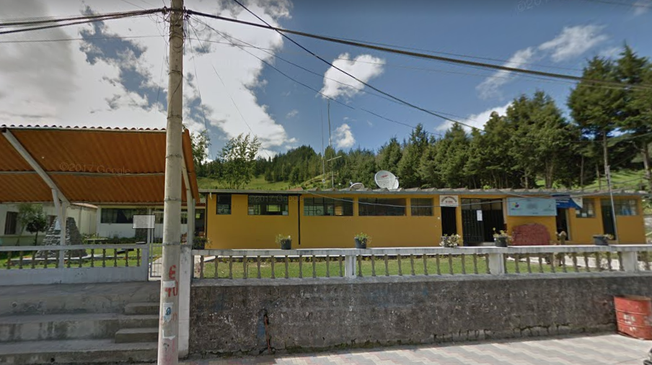
GOBIERNO AUTÓNOMO DESCENTRALIZADO PARROQUIAL RURAL “NONO”
Predio: 545427
Clave Catastral: 44213-06-003
Área: 1224.19 m2
Ubicación: Calle El Ejido
Propietario: Municipio del Distrito Metropolitano de Quito.
Uso: Oficinas GAD Parroquial; Infocentro; Tenencia Política; Oficinas del consejo de la Adjudicatura.
Acciones a Realizarse: La Secretaría General de Coordinación Territorial y Participación Ciudadana acordó realizar el respectivo seguimiento al GAD parroquial de Nono respecto al procedimiento de transferencia de dominio.
Dependencia Responsable: Secretaría General de Coordinación Territorial y Participación Ciudadana.

Slide 17
GOBIERNO AUTÓNOMO DESCENTRALIZADO PARROQUIAL RURAL “SAN ANTONIO DE PICHINCHA”
Predio: 278549
Clave Catastral: 15812-15-44
Área: 812.66 m2
Ubicación: Calle de los Hemisferios
Propietario: Municipio del Distrito Metropolitano de Quito
Uso: Oficinas GAD Parroquial.
Acciones a Realizarse: Mediante Oficio Nro. GADDMQ-DMGBI-2020-1364-O, la Dirección Metropolitana de Gestión de Bienes Inmuebles, solicitó al Secretario General de Coordinación Territorial y Participación Ciudadana, se informe y se solicite a los representantes de los GAD San Antonio de Pichincha, que el GAD debe realizar la escritura de resciliación del comodato que ya caducó, posteriormente deberá remitir el levantamiento planimétrico georeferenciado para el trámite de transferencia de dominio.
Dependencia Responsable: Secretaria de Coordinación Territorial

Slide 18
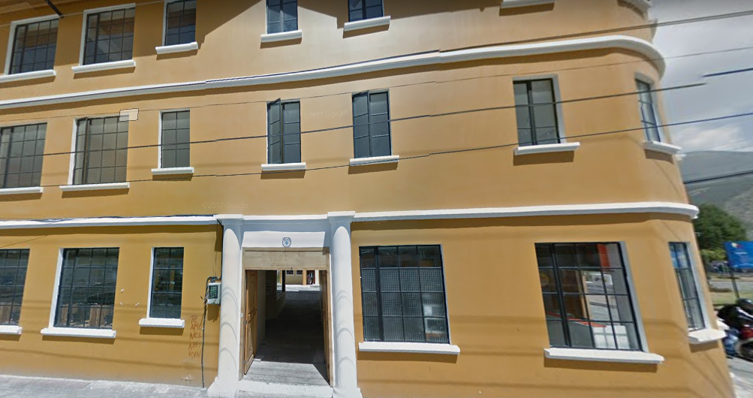
GOBIERNO AUTÓNOMO DESCENTRALIZADO PARROQUIAL RURAL “CALACALÍ”
Predio: 131025.
Clave Catastral: 46001-17-001.
Área: 919.09 m2
Ubicación: Calle de los Hemisferios
Propietario: Municipio del Distrito Metropolitano de Quito.
Uso: Oficinas GAD Parroquial; Locales Comerciales; Infocentro
Acciones a Realizarse: Edificación construida por la Administración Zonal la Delicia para que funciones las oficinas del Gobierno Parroquial de Calacalí, el infocentro y locales comerciales. Según los antecedentes históricos de dominio sobre la titularidad del predio 131025, corresponde a la Declaratoria de Bien Mostrenco protocolizado el 11 de abril del 2017, inscrita en el Registro de la Propiedad el 07 de septiembre del 2017, repertorio 72788.
La DMGBI, mediante Oficio Nro. GADDMQ-DMGBI-2023-0529-O de fecha 09 de febrero de 2023, puso en conocimiento de la SGCTPC, que previo a que se continúe con el procedimiento de donación a favor del GAD parroquial de Calacalí, se proceda a sanear y regularizar el uso al que actualmente se está destinando el predio Nro. 131025.

Slide 19
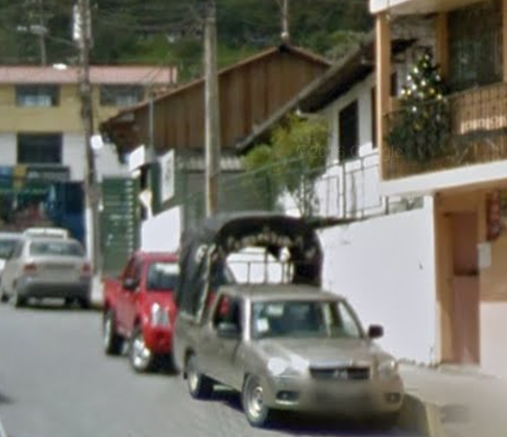
GOBIERNO AUTÓNOMO DESCENTRALIZADO PARROQUIAL RURAL “NANEGALITO”
Predio: HC49931
Ubicación: Calle Cumandá y Centinela
Propietario: Municipio del Distrito Metropolitano de Quito.
Uso: Oficinas GAD Parroquial
Acciones a Realizarse: La DMC informó que existe sobreposición con el predio No. 1353481, con clave catastral No. 47832-03-006 de propiedad particular, se requiere realizar la verificación de dicha sobreposición, contando con la escritura de ese predio.
Dependencia Responsable: DMC, DMGBI.

Slide 20
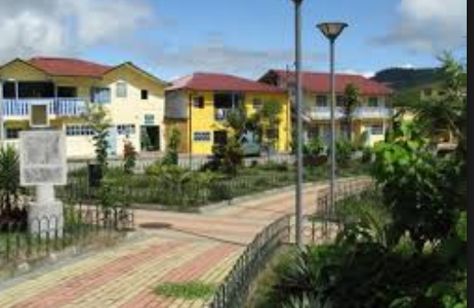
GOBIERNO AUTÓNOMO DESCENTRALIZADO PARROQUIAL RURAL “NANEGAL”
Predio: HC81200
Ubicación: Calle Sucre y Pichincha
Propietario: Municipio del Distrito Metropolitano de Quito.
Uso: Oficinas GAD Parroquial
Acciones a Realizarse: La Secretaría General de Coordinación Territorial y Participación Ciudadana, coordinará una reunión con el MAGAP, con la finalidad de dar continuidad al procedimiento de transferencia de dominio.
Dependencia Responsable: Secretaría General de Coordinación Territorial y Participación Ciudadana.

Slide 21
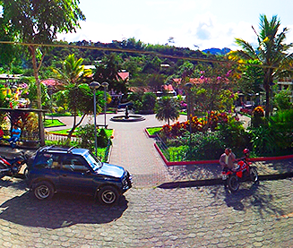
GOBIERNO AUTÓNOMO DESCENTRALIZADO PARROQUIAL RURAL “PACTO”
Predio: 787842
Clave Catastral: 80048-10-001
Área: 1677.67 m2
Ubicación: Calle San Lorenzo y España
Propietario: Municipio del Distrito Metropolitano de Quito.
Uso: Oficinas GAD Parroquial
Acciones a Realizarse: La Secretaría General de Coordinación Territorial y Participación Ciudadana, coordinará una reunión con el MAGAP, con la finalidad de dar continuidad al procedimiento de donación.
Dependencia Responsable: Secretaría General de Coordinación Territorial y Participación Ciudadana.

Slide 22
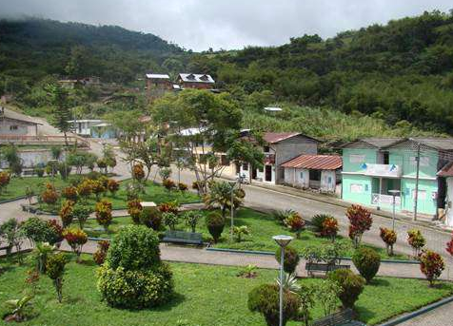
GOBIERNO AUTÓNOMO DESCENTRALIZADO PARROQUIAL RURAL “GUALEA”
Propietario: Municipio del Distrito Metropolitano de Quito.
Uso: Oficinas GAD Parroquial
Acciones a Realizarse: La Secretaría General de Coordinación Territorial y Participación Ciudadana, coordinará una reunión con el MAGAP, con la finalidad de dar continuidad al procedimiento de donación.
Dependencia Responsable: Secretaría General de Coordinación Territorial y Participación Ciudadana.

Slide 23
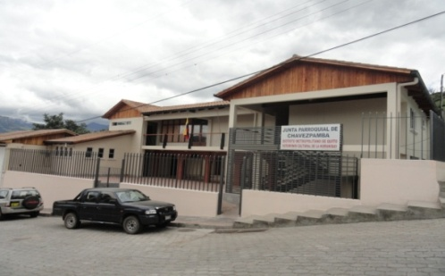
GOBIERNO AUTÓNOMO DESCENTRALIZADO PARROQUIAL RURAL “CHAVEZPAMBA”
Predio: 551805
Clave Catastral: 19520-04-003
Área: 1168.81 m2
Ubicación: Calle Manuel Freire Donoso y Nicolás Almeida
Propietario: Municipio del Distrito Metropolitano de Quito.
Uso: Oficinas GAD Parroquial; Infocentro
Acciones a Realizarse: Mediante oficio No. GADDMQ-DMGBI-2023-0062-O de 10 de enero de 2023, emitir el criterio FAVORABLE o DESFAVORABLE sobre la declaratoria de bien mostrenco, el cual debe constar en el informe final conforme a los informes técnicos y legales de las dependencias involucradas en este proceso, pedido que lo realizo para no ser observados por Procuraduría Metropolitana.
Dependencia Responsable: Administración Zonal

Slide 24
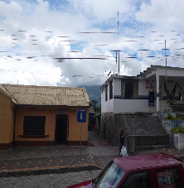
GOBIERNO AUTÓNOMO DESCENTRALIZADO PARROQUIAL RURAL “ATAHUALPA”
Predio: 782496
Clave Catastral: 19726-02-001
Área: 932.97 m2; Ubicación: Calle Antonio Flores y Padre Segundo Jaramillo
Propietario: Municipio del Distrito Metropolitano de Quito.
Uso: Oficinas GAD Parroquial; Tenencia política; UPC
Acciones a Realizarse: La Procuraduría Metropolitana remitirá a la Secretaría General de Coordinación Territorial y Participación Ciudadana una matriz con la descripción del estado de los procesos que se encuentran a cargo de dicha dependencia.
Dependencia Responsable: Procuraduría Metropolitana

Slide 25
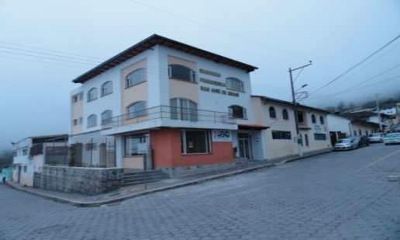
GOBIERNO AUTÓNOMO DESCENTRALIZADO PARROQUIAL RURAL “SAN JOSÉ DE MINAS”
Predio: 544531
Clave Catastral: 19726-11-003
Área: 197.16 m2
Ubicación: Calle Mariscal Sucre y Eloy Alfaro
Propietario: Municipio del Distrito Metropolitano de Quito.
Uso: Oficinas GAD Parroquial; Baterías Sanitarias.
Acciones a Realizarse: El Concejo Metropolitano de Quito el 10 de abril del 2014, resolvió declarar como bien mostrenco el predio donde funciona las oficinas del GAD de San José de Minas, pero no se encuentra realizada la protocolización de las escrituras de bien mostrenco.
La Administración Zonal Eugenio Espejo conjuntamente con la Procuraduría Metropolitana, deberán recabar la información del procedimiento de bien mostrenco para perfeccionar el acto administrativo.
Dependencia Responsable: AZ Y Procuraduría Metropolitana

Slide 26
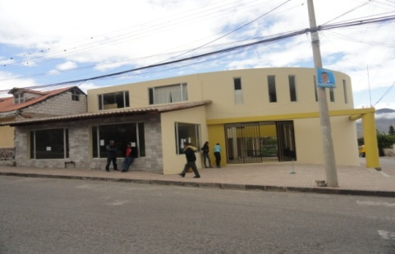
GOBIERNO AUTÓNOMO DESCENTRALIZADO PARROQUIAL RURAL “PUELLARO”
Predio: 544991
Clave Catastral: 17920-07-004
Área: 595 m2
Ubicación: Calle 24 de mayo y Sucre
Propietario: Municipio del Distrito Metropolitano de Quito
Uso: Oficinas GAD Parroquial; Baterías Sanitarias; Registro Civil; Oficinas del Consejo Provincial; Tenencia Política.
Acciones a Realizarse: La DMGBI, procedió con la elaboración del Oficio Nro. GADDMQ-DMGBI-2023-0351-O de fecha 25 de enero de 2023, en el cual, se remitió a la Administración Zonal Eugenio Espejo, el Oficio Nro. GADDMQ-STHV-DMC-UCE-2022-3026-O de fecha 16 de diciembre del 2022, mediante el cual la DMC solicita la actualización gráfica del predio No. 544991, para lo cual se deberá adjuntar los requisitos de acuerdo al catálogo de trámites y de ser el caso se recomienda la Regularización de áreas.
Dependencia Responsable: Administración Zonal

Slide 27
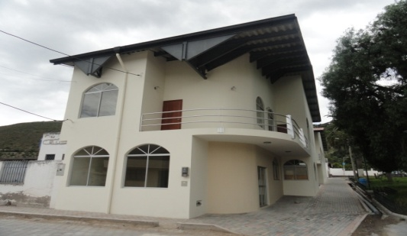
GOBIERNO AUTÓNOMO DESCENTRALIZADO PARROQUIAL RURAL “PERUCHO”
Predio: 782501
Clave Catastral: 19117-07-001
Área: 1013.35 m2
Ubicación: Calle Mariscal Sucre y Pedro de Puelle.
Propietario: Municipio del Distrito Metropolitano de Quito.
Uso: Oficinas GAD Parroquial; Baterías Sanitarias; Sala de Velaciones
Acciones a Realizarse: La Procuraduría Metropolitana remitirá a la Secretaría General de Coordinación Territorial y Participación Ciudadana una matriz con la descripción del estado de los procesos que se encuentran a cargo de dicha dependencia.
Dependencia Responsable: Procuraduría Metropolitana.

Slide 28
GOBIERNO AUTÓNOMO DESCENTRALIZADO PARROQUIAL RURAL “EL QUINCHE”
Predio: 371528
Clave Catastral: 13040-11-003
Ubicación: Calle Cuenca E1-218 y Bolívar
Propietario: Municipio del Distrito Metropolitano de Quito.
Uso: Oficinas GAD Parroquial de El Quinche.
Acciones a Realizarse: La Administración Zonal debe realizar un oficio de insistencia al GAD Parroquial para que envié la documentación necesaria para continuar con el proceso de transferencia de dominio.
Dependencia Responsable: La Administración Zonal

Slide 29
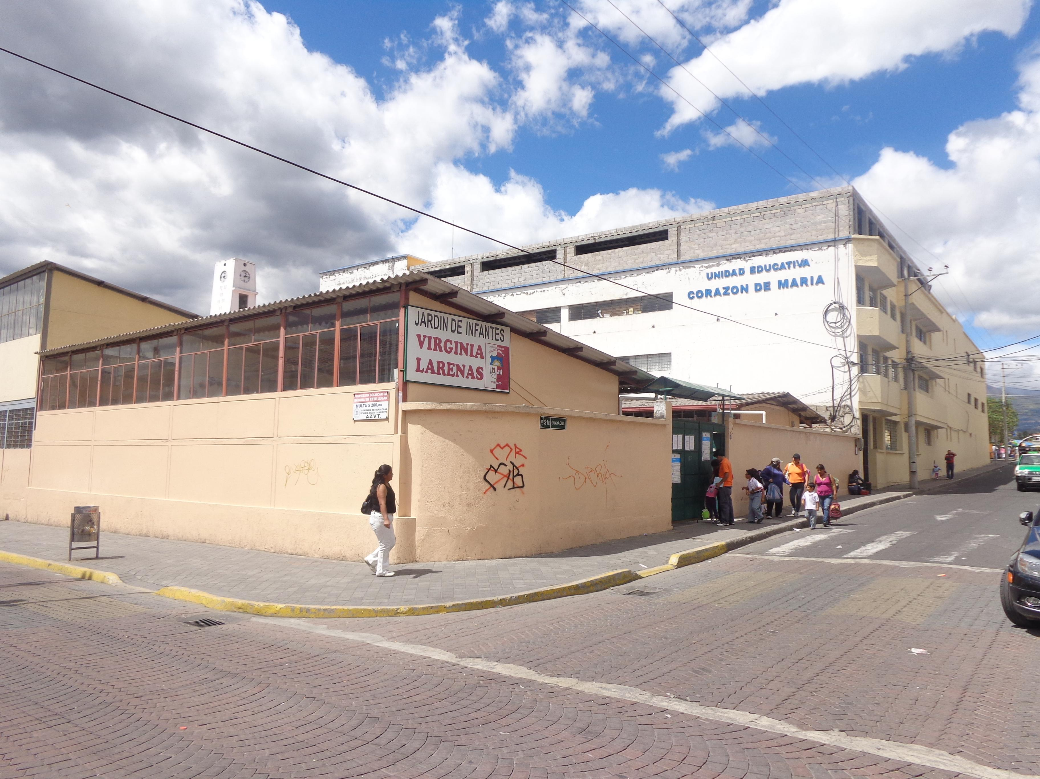
PARROQUIAS NORORIENTALES
GOBIERNO AUTÓNOMO DESCENTRALIZADO PARROQUIAL RURAL DE TUMBACO
Predio No. 130402
Clave Catastral: 10120-03-001
Ubicación: Francisco Orellana
Propietario: Curia Metropolitana
No existe pedido por parte del GAD TUMBACO
Acción por Realizarse: Este predio es de propiedad de la Curia Metropolitana, a más de las oficinas Gobierno Parroquial de Tumbaco, también está la casa parroquial, los representantes del GAD de Tumbaco deberán tener un acercamiento con los representantes de la Curia Metropolitana para continuar con el procedimiento de transferencia de dominio.
Informe técnico Nro. AMZT-DGT-TV/2020/467 de la Administración Zonal Tumbaco
Memorando Nro. GADDMQ-AZT-DAJ-2020-0375-M
Dependencia Responsable: GAD de Tumbaco.

Slide 30
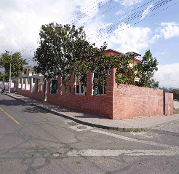
GOBIERNO AUTÓNOMO DESCENTRALIZADO PARROQUIAL RURAL DE CHECA
Predio: 370878
Clave Catastral: 12537-15-001
Ubicación: Calle Sánchez y Parque Central
Propietario: GAD Provincial de Pichincha.
Acciones por Realizarse: No es de propiedad municipal.
Según consta del Oficio Nro. GADDMQ-DMGBI-2020-1364-O, el trámite de transferencia de dominio para el GAD de Checa se deberá realizarlo ante el GAD Provincial de Pichincha.
Dependencia Responsable: GAD Parroquial de Checa.

Slide 31
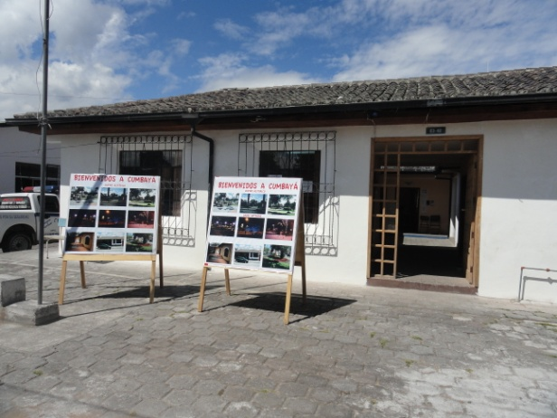
GOBIERNO AUTÓNOMO DESCENTRALIZADO PARROQUIAL RURAL DE CUMBAYÁ
Predio: 130729
Clave Catastral: 10516-06-003
Área: 989 m2
Ubicación: Calle Francisco de Orellana y Juan Montalvo
Propietario: GOBIERNO PARROQUIAL DE CUMBAYA.
Acciones a Realizarse: El predio No. 130729 consta catastrado a nombre del GAD Parroquial de Cumbayá.

Slide 32
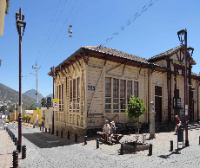
GOBIERNO AUTÓNOMO DESCENTRALIZADO PARROQUIAL RURAL “POMASQUI”
Predio: 130705
Clave Catastral: 14511-11-017
Área: 723.36 m2
Ubicación: Calle Simón Bolívar E2-15 y 24 de Mayo
Propietario: Gobierno del Ecuador
Uso: Oficinas GAD Parroquial.
Acciones por Realizarse: El predio se encuentra catastrado a nombre del Gobierno del Ecuador.
No es de propiedad municipal.

Slide 33
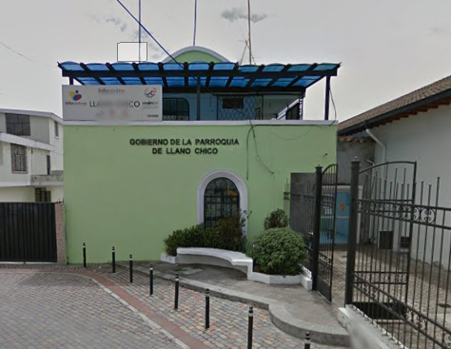
GOBIERNO AUTÓNOMO DESCENTRALIZADO PARROQUIAL RURAL “LLANO CHICO”
Predio: 131455
Clave Catastral: 12513-03-018
Área:300 m2
Ubicación: Calle Carrillo y 19 de Marzo
Propietario: CURIA METROPOLITANA. (Parroquia Nuestra Señora del Sagrado Corazón)
Acciones por Realizarse: El predio se encuentra catastrado a nombre de la Parroquia Nuestra Señora del Sagrado Corazón. No es de propiedad municipal.

Slide 34
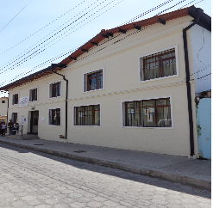
GOBIERNO AUTÓNOMO DESCENTRALIZADO PARROQUIAL RURAL “ZAMBIZA”
Predio: 283012
Clave Catastral: 11913-09-036
Área: 5795 m2
Ubicación: Calle Guayaquil y Bolívar
Propietario: Junta Parroquial de Zambiza
Acciones a Realizarse: El predio se encuentra catastrado a nombre de la Junta Parroquial de Zambiza. No es de propiedad municipal.
Dependencia Responsable: GAD Parroquial Zambiza

Slide 35
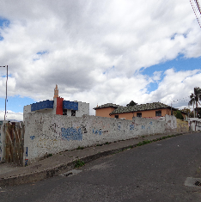
GOBIERNO AUTÓNOMO DESCENTRALIZADO PARROQUIAL RURAL “NAYÓN”
Predio: 105702.
Clave Catastral: 11714-16-001.
Área: 5795 m2.
Ubicación: Calle Calero y Sucre.
Propietario: CURIA METROPOLITANA.
Uso: Oficinas GAD Parroquial, Iglesia, habitaciones para Párroco, área para catequesis Panadería, Patio de sembríos, Baterías Sanitarias UPC, Jardín de Infantes y CNT.
Acciones por Realizarse: La Comisión de Propiedad y Espacio Público, en sesión de fecha 14 de enero de 2016, resolvió favorable Declarar al inmueble identificado con el predio No. 105702, ubicado en la parroquia de Nayón, como bien mostrenco, el cual se incorporará al catastro como bien de dominio privado de propiedad municipal.
Nos encontramos a la espera de la respectiva Resolución por parte del Concejo Metropolitano.
Dependecia Responsable: Concejo Metropolitano

Slide 36
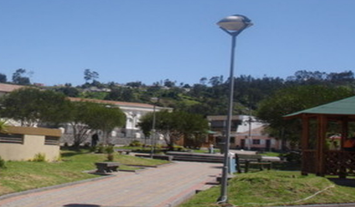
GOBIERNO AUTÓNOMO DESCENTRALIZADO PARROQUIAL RURAL “GUANGOPOLO”
Predio No. 107064
Clave Catastral: 24126-09-003.
Propietario: PARTICULAR
Área: 322 m2
Ubicación: Calle Guayaquil y Jacinto Jijón
Acciones por Realizarse: El predio en mención se encuentra a nombre de una persona particular.
No es de propiedad del Municipio del DMQ.

Slide 37
GRACIAS

